Slide 2
HORMON EKSİKLİKLERİNİN SEBEP OLDUĞU RAHATSIZLIKLARI MERAK EDİYORMUYUZ?
SICAK BASMALARI
VAJİNAL KÜÇÜLME
İDRAR KAÇIRMA
SEKSÜEL FONKSİYON AZALMASI
UYKU BOZUKLUKLARI
İYİLİK HALİNİN AZALMASI
DEPRESYON/ DUYGUSAL DALGALANMA
CİLT ATROFİSİ
BUNLARI NE KADAR GÖZ ARDI EDEBİLİRİZ?
ENERJİ VE MOTİVASYON EKSİKLİĞİ
KEMİK ERİMESİ
KOLON KANSERİ
KALP HASTALIĞI
ALGILAMA BOZUKLUĞU
ALZHEİMER
FELÇ
DİŞ KAYBI
MAKÜLER DEJENERASYON
EDEBİLİRİZ?

Slide 3
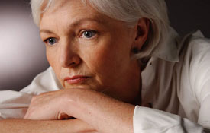
HORMON EKSİKLİĞİNE BAĞLI ŞİKAYETLER
PROGESTERON EKSİKLİĞİ
ESTROJEN EKSİKLİĞİ
TESTOSTERON EKSİKLİĞİ
ENDİŞE AŞIRI GERGİNLİK
MENOPOZ ÖNCESİ ŞİKAYETLER
AŞIRI KANAMA
UYKUSUZLUK
DEPRESYON
AŞERME ( YEME AÇLIĞI)
ATEŞ BASMALARI
VAJİNAL KURULUK
İDRAR KAÇIMA
KEMİK KAYBI
ZİHİNSEL DONUKLUK
LİBİDO KAYBI
ADALE KAYBI/ ZAYIFLIĞI
YORGUNLUK
DEPRESYON

Slide 7
PROGESTERONE ( İLK DÜŞEN HORMON 35 +)
DAHA YÜZEYSEL UYKU
ANKSİYETE,PANİK ATAKLAR.(# 1 PROZAC NEDENİ)
RUHSAL DALGALANMALAR,İRRİTABİLİTE)
MEME KİSTLERİ,OVARİAN KİSTLER,FİBROİDLER
DAHA YOĞUN KANAMALAR (# 1 HYSTEREKTOMY)
PMS DE KÖTÜLEŞME
GÖBEK ALTI BÖLGEDE YAĞLANMA
DÜŞÜK CİNSEL DÜRTÜ,SICAK BASMALARI (# 1 KEMİK KAYBININ BİR NUMARALI SEBEBİ)

Slide 8
PROGESTERONE EKSİKLİĞİ
NİÇİN KADINLAR 38 YAŞLARINA GELDİKLERİNDE XANAX VEYA PROZAC İHTİYACI DUYARLAR.
PROGESTERONE EKSİKLİĞİ !!!?

Slide 9
PROGESTERONE
Progesteron binds directly to GABA receptors in brain. Thus P has the same effect as kloropin valium, xanax, ativan.

Slide 13
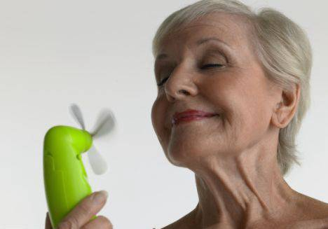
KADINDA ESTROGEN ENDİKASYONLARI;
EĞER E2 SEVİYESİ 45 PG/ML NİN ALTINDA DEVAMLI OLARAK KALIYOR İSE.( 60 PG/ML.?)
E2 SEVİYESİNİ 80-100 PG/ML ARASINDA TUTMAK İÇİN YARDIM ETMEK LAZIMDIR.( PREMENAPOZ KADINLARDA DALGALANMA ÇOK OLDUĞU İCİN E 2 SEVİYELERİ DÜŞÜK DEĞERLERDE SABİTLENENE KADAR İYİ CEVAP VERMEYEBİLİR.
E2 EKSİKLİĞİNİN MAJÖR BELİRTİLERİ OLDUĞU ZAMAN; SICAK BASMALARI,VAGİNAL KURULUK,CİLT KURULUĞU,MENTAL FONKSİYON KAYBI,KEMİK KAYBI,ENERJİ DÜŞÜKLÜĞÜ.

Slide 14
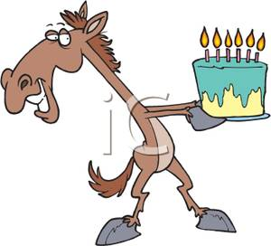
DATA ON PREMARİN; WHI
APPROX 16. 600 WOMEN,
40 CENTERS
1992-2007
AVARAGE AGE ; 63
WHIMS AVARAGE AGE ;71
CONJUGATED EQUİNE ESTROGENS(CEE)
MEDROXYPROGESTERONE ACETATE

Slide 15
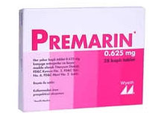
DATA ON PREMARİN; E+P
Attributable risk and benefit/10.000 women;
+7 myocardial infarctions
+18 cases of PE(Pulmonary embolism)/Deep vein Trombosis. ( mostly in the first 2 years
+8 strokes
+8 breast cancers
- 6 colon cancer
- 6 hip fracture
%21 reduced DM
WHI is the first study ever to demonstrate reduction in fracture rate as opposed to increase in BMD
% 97.5 OF WOMEN HAD NO EVENTS.!!!?

Slide 17
DOĞAL OLARAK BULUNAN ESTROGEN ORANLARI
E1: En çok damar pıhtılaşmasında sorumludur, E1 SO4 depolama formudur.
E2: En kuvvetlisidir.
E3: Vücutta en çok dolaşandır. En çok meme hücresi koruyucusudur, en az damar tıkayıcıdır. SHBG2’de en az bağlanandır dolayısıyla en etken formdadır.
CEE ( Conjugated Equine Estrogen) ile karşılaştırıldığında;
%50 E1 ve
% 0.5 17- Beta E2
yaklaşık %40 kısrak equilins?
( Vilet 2000, pg 121) Longcope C, etal J Steroid Biochem 1985;23:1065-1070

Slide 18
ESTRONE UN METABOLİTLERİ

Slide 19
Progesterone vs. progestin

Slide 20
PHYTOESTROGENS
Birçok bileşiğin estrojen ve progesteron etkisi vardır.
Bununla birlikte bio-identical hormonlar gibi reseptörlere etkili olarak bağlanamazlar ve onları parçalayacak enzimleri yoktur.
Phytoestrogenler ( genistein, daidzein ve eguol)
*** Aynı zamanda GİNSENG de estrojen özellikleri gösterir***

Slide 22
Beslenme eksikliği hormon etkilerini engelleyebilir;
ZİNC; E2 RESEPTÖRLERİ İÇİN TEMEL BİR ELEMENTTİR.
COBALT; ESTROGEN FONKSİYONU İÇİN GEREKLİDİR.
KROMİUM; OVARİAN PROGESTERON YAPIMINDA ROL OYNAR.
BORON; ESTROGEN VE TESTOSTERONE SEVİYELERİ İÇİN ÖNEMLİ ROL OYNAR.
B6; E2 UN RESEPTÖRLERDEN TEMİZLENMESİ İÇİN GEREKLİDİR.
METHYL DONÖRLER;( MSM,FOLİC ASİT,DMG.) E1 METABOLİZMASI İÇİN GEREKLİDİR.
ZİNC,İODİNE VE SELENİUM; THYROİD FONKSİYONLARI İÇİN GEREKLİDİR.

Slide 23
İNCREASED RİSK İN WHI STUDY DUE TO;
1- PRE-EXİSTİNG DISEASE-
-WOMEN AVARAGE AGE 63
- MEMORY STUDY AVARAGE AGE 71
2- ORAL ROUTE
3- WRONG HORMONE RATİOS WİTH TOO MUCH E1 (PREMARİN)
4- SYNTHETİC PROGESTERONE (PROGESTİN)

Slide 24
Oral yol; sympatik tonusu ve E1 i artırarak KAN BASINCINI arttırır..

Slide 25
WHI çalışması sonucları ve yanlışlıklar;!!?

Slide 26
Oral yol pıhtı riskini arttırır;
Bağlayıcı proteinler olan SHBG,TBG,CORTİSOL BG MİKTARI ARTAR.
PIHTILAŞMA FAKTÖRLERİ OLAN;FIB 1 VE 2 ,FAKTÖR VII ARTAR
Oral Estrogen(patch değil) pıhtılaşma riskini 4x arttırır.
Oral estrogen venöz trombosizi x4.2
Transdermal ESTROGEN X 0.9 VT.

Slide 27
ORAL VS TRANSDERMAL PRO

Slide 29
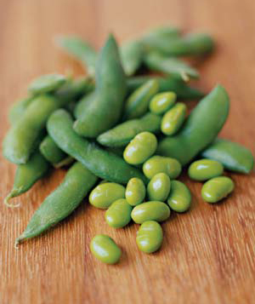
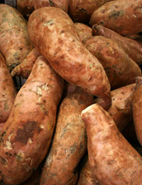
Soya ve wild yam

Slide 30
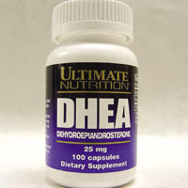
DHEA
19 karbonlu bir steroidtir. Adrenal (böbrek üstü bezi) androjeni olarak adlandırılır. Kanda dolaşan predominant formu DHEASO4 dür.
Plazma seviyeleri yaşlanmayla beraber 40 yaşından sonra azalır.
Beyinde ve az miktarda ciltte de yapılır.
Anrojenlerin ve estrojenlerin temel taşıdır.
Düşük seviyelerde olması ;
- Obezite
- Tip 2 diyabet
- İmmune disfonksiyon
- Kanser
- Hypertansion
- Kalp damar hastalıkları
- Depresyon ve iyilik halinin azalması
- Düşük libido
- Osteopoozis le beraber seyreder.
Düşük DHEA ve iskemik kalp hastalığı orta yaş grubu insanlarda beraber seyreder.
( Massachusetts Male Aging Study 2001 Jan pospective results.)

Slide 31
DHEA NIN DÜŞÜK OLDUĞU DURUMLAR ;
OBESİTE,TİP 2 DİABET
BAGISIKLIK DİSFONKSİYONU
AUTOİMMUNE DİSEASE
KANSER
HYPERTENSİON
CVD
DEPRESYON VE İYİLİK HALİNİN KAYBOLMASI DURUMU
DÜŞÜK LİBİDO,EREKTİL DİSFONKSİYON
OSTEOPOROSİS

Slide 32
DHEA SO4
DHEA 50 MG/GUNDE YAŞLI ERKEK VE KADINLARDA VERİLEBİLİNİR.
GENC DHEAS SEVİYELERİ ELDE EDİLİR.
DHEAS NİN YAN ETKİLERİ TEHLİKELİ DEGİLDİR.
KADINLARDA TESTOSTERONE VE E2 SEVİYELERİ ARTAR AMA ERKEKLERDE DEGİL.
KEMİK TURNOVER LARINI,LİBİDOYU.VE CİLDİ GÜZELLESTİRİR KADINLARDA FAKAT ERKEKLERDE DEGİL.
ERKEKLERDE VE KADINLARDA IGF1 I %10 ARTTIRIR.(50 MG /GUNDE)
KADINLARDA FAKAT ERKEKLERDE DEGİL SERUM ANDROGEN,T,VE DHT ARTAR.
ERKELERDE VUCUT YAĞ ORANI AZALIR.VE LEAN ADALE KUVVETİ ARTAR,LUMBER SIRT KUVVETİ ARTAR.
KADINLARDA; SHBG DÜŞER,TOTAL KOLLESTEROL DÜŞER,HDL DÜSER.
KADINLARDA;GENEL İYİLİK HALİ ARTAR DEPRESYON VE ANKSİYETE AZALIR.
KADINLARDA SEKSÜEL DÜŞÜNCE ARTAR,SEKSÜEL İLGİ ARTAR.

Slide 33
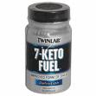
POSTMENAPOZAL KADINDA DHEA
KEMİK YAPIMINI ARTTIRIR.
VAGİNAL MATURASYONU ARTTIRIR.HİC BİR ENDOMETRİAL ETKİSİ YOKTUR.
MEM KANSERİ XENOGRAFT BÜYÜMESİNİ İNHİBE EDER.
DHEA RT, MEME VE UTERİN KANSER BAKIMINDAN RİSK TAŞIMAZ.
KEMİK YAPIMI ARTAR VE İNSULİN RESİSTANSI AZALIR.

Slide 34
MENAPOZ VE DHEA
MENAPOZDA OVARİAN E’S VE A’S AZALIR.
ADRENAL MENŞELİ DHEA VE DHEA’S TA AZALIR.
BEYİNDE HÜCRE LER TARAFINDAN LOKAL OLARAK E VE ANDROGEN SENTEZİ YAPILIR.(DHEA VE DHEASO4 TEN)
ADRENAL YETMEZLİGİ OLAN KADINLARDA DHEA REPLASMANI YAPILIRSA ;BUNU KARBONHİDRAT METABOLİZMASI,VUCUD KMPOZİSYONU VE EGSERSİZ KAPASİTESİ ÜZERİNE ETKİSİ YOKTUR.DAHA İYİ BİR KİLO KAYBI DHEA+EKSERSİZ+KALORİ KISITLAMASI İLE OLUR.AYRICA LDL KOLLESTEROLDE İYİLEŞME OLURKEN İNSULİN DİRENCİNDE AZALMA OLUR.

Slide 35
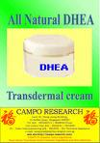
ÖZET;
DHEA İMMUN EVAP İCİN GEREKLİ OLABİLİR.
KORTİKOSTEROİD ALANLARIN DHEA ALMASI UYGUN OLABİLİR.
AUTOİMMUN HASTALIKLAR DHEA RT DEN FAYDA GÖREBİLİRLER.
YAŞLANMA KORTİZOL FAZLALIGI OLDUGUNA GÖRE ADRENOPAUSE LU HASTALIKLAR KORTİSOLU DENGELEMEK İCİN DHEA RT ALMALIDIR.
DHEA IL-6 VE KRONİK İNFLAMASYONU İNHİBE EDERLER.

Slide 36
ESTRİOL UNUTULAN HORMON !?
E3 VUCUTTA DOLAŞAN MAJÖR ESTROGENDİR.(%80)
E3 ÜN KEMİK KAYBINI AZALTTIĞI,VAGİNAL ATROFİYİ GERİ DÖNDÜRDÜĞÜ,ATROFİ NEDENİYLE KRONİK İDRAR YOLU ENFEKSİYONLARINI AZALTIĞI GÖSTERİLMİŞTİR.
E3 ÜN KOLLESTEROL PROFİLİNİ DÜZELTTİĞİNİ GÖSTEREN SAYISIZ BİLDİRİ MEVCUTTUR.
E3 BEYİN DOKUSUNDA HEM E2 HEMDE E1 DEN DAHA FAZLA GANGLİON SİNİR HÜCRE PROLİFERASYONUNU SAĞLADIĞI VEYA ARTTIRMA EGİLİMİ OLDUĞU GÖSTERİLMİŞTİR.
İSVEÇ DATASI E3 ÜN ENDOMETRİAL HYPERPLASİA ETKİSİNİN ÇOK ZAYIF OLDĞU GÖSTERİLMİŞTİR.

Slide 37
ESTRİOL UNUTULAN HORMON!!?
BİR MONOTHERAPY OLARAK E3 REPLASMAN TERAPİSİNİN MEME CA ORANINI AZALTTIĞI BİLDİRİLMİŞTİR.
GEBELİK DÖNEMİNDE GEBE OLMAYAN KADINA GÖRE YÜZLERCE KAT DAHA YOĞUN OLARAK KANDA BULUNUR.E3 UN DNA MUTASYONUNU ÖNLEYİCİ ÖZELLİKLERİ VARDIR.
AUTOİMMÜN DEMİYELİNİZASYON HASTALIĞININ GELİŞMESİNİ ENGELLER.
M.S TEDAVİSİNDE KULLANILIR.
E3,E2 DEN FARKLI OLARAK SHBG YE ZAYIF BAĞLANIR.BÖYLECE E3 ÜN HÜCRE DUVARLARINA DAHA RAHAT BAĞLANMASINI SAĞLAR.
SICAK BASMALARINDA % 3 LÜK LİPOSOMAL E3 KREMİN % 70-80 ORANINDA AZALTTIĞI BİLİNMEKTEDİR.

Slide 38
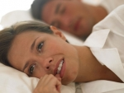
ESTROGEN
DOZ UYGULAMA OPSİYONLARI;
- TRANSDERMAL FORM KULLANIN
-E1 KULLANMAKTAN KAÇININ ÇÜNKÜ E1 MENOPOZDA VUCUTTA OLDUKÇA YÜKSEKTİR.
E1 İN NORMALİN ÜSTÜNE ÇIKMASINI AZALTMAK İÇİN DIM,I3C VS. KULLANIN.
XENOESTROGENLERDEN UZAK KALMAK İÇİN PEPTİSİTLER,PLASTİKLER,HORMONLANMIŞ ETLERDEN UZAK KALIN.
HYSTEREKTOMY OLAN KADINLARDA BİLE MUTLAKA PROGESTERONLA BERABER KULLANIN.
TÜM HÜCRELER HER İKİ RESEPTÖRE SAHİPTİR.VUCUTTAKİ HER RESEPTÖR PROGESTERON RESEPTÖRÜ İÇERİR.UTERUSU OLMIYAN KADINLARDA MEME DOKUSUNU,BEYİN,CİLT VE KEMİKLERİ DESTEKLEMEK VE KORUMAK İÇİN PROGESTERON KULLANIN.
HER ZAMAN THYROİD BEZİNİ DESTEKLEYİN.

Slide 39
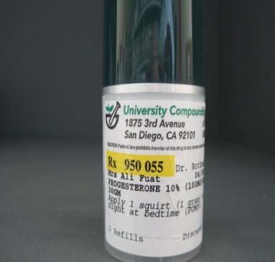
COMPOUNDED ESTROGEN CREAMS;
KREMLER KADINLARDA % 20 ORANINDA İYİ ABSORBE EDİLMEZLER.
GEL LER DAHA HIZLI EMİLİRLER VE DAHA HIZLI AYRILIRLAR.(CİLT ALTI)
KREMLER DAHA YAVAŞ ABSORBE OLUR VE PEAK DEĞERLERE 2-3 HAFTA İÇİNDE ERİŞİRLER.CİLT ALTI BİRİKİMLERİ DAHA FAZLADIR VE BİRİKİMLERİ YAĞ DOKUSUNDA OLUR.

Slide 40
COMPOUND ESTROGEN CREAMS;
DOZ VE UYGULAMA OPTİONLARI;
- GENELDE 80:20 MİX E3/E2 DİR. MAMAMFİH KORUYUCU E2 SEVİYELERİ ELDE ETMEK İÇİN; ÖRNEĞİN 80-100 PG/ML İÇİN BU DOZ 50:50 E3/E2 OLABİLİR.BAZEN DAHA YÜKSEK DOZLARDA ÖRNEĞİN % 80 E2/%20 E3 OLABİLİR.
BAŞLANGICTA ;0.625 MG E3 VE 0.625 MG E2 BAŞLAYIN.İHTİYAÇ OLDUKÇA DOZU ARTTIRIN.ÖRNEK; 0.625 MG E3 VE 1.250 MG E2 GİBİ.
DOZ ARTTIRMAK İÇİN 3-4 HAFTA BEKLEYİN.

Slide 41
COMPOUNDED ESTROGEN CREAMS;
GÜNLÜK TEK DOZ KREMLER GENELLİKLE YETERLİDİR.ÇÜNKÜ YAĞ DOKUSUNDA BİO-ACCUMULATİON ETKİSİ OLUŞUR.EĞER HASTANIN CİDDİ SICAK BASMALARI MEVCUTSA GECE UYGULAYIN.
BAZEN DOZU SABAH VE AKŞAM OLARAK BÖLEBİLİRSİNİZ.EĞER PROGESTERONE KREM İLE BERABER KULLANIYORSANIZ KREMİ GECE UYGULAYIN.
KREM MİKTARINI AZALTMAK İÇİN DOUBLE CONCENTRATİON UYGULAYABİLİRSİNİZ. BÖYLECE HASTA 1 CC VEYA GRAM YERİNE ½ CC VEYA GRAM KULLANABİLİRSİNİZ.

Slide 42
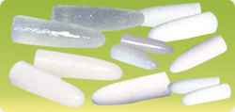
ESTROGEN SL VEYA VAGİNAL TORCHES.
DOZ VE UYGULAMA PRENSİPLERİ;
A- SL TROCHES BİEST KREMLER GİBİ AYNI DOZDA YAPILIRLAR..BU FORM PATCHES,KREM VEYA SPRAY LERE YETERLİ CEVAP ALINAMAMASI DURUMUNDA KULLANILIR.
B- SL TROCHES HEMEN SALINIRLAR VE GÜNDE BİRDEN FAZLA UYGULAMAK GEREKEBİLİR.
C- SL YOLUYLA ,BAZEN MİDEYE HEMATOGEN YOLLA ULAŞABİLİR VE K.C DE METABOLİZE OLABİLİRLER.
D- VAGİNAL TROCHES HEMEN ABSORBE OLURLAR AMA KREMLERE GÖRE ( T ½ LİFE) DAHA UZUN ÖMÜRLÜDÜRLER.

Slide 43
ESTRİOL YÜZ KREMİ 3 MG
DOZ VE UYGULAMA;
DERMATOLOJİ LİTERATÜRÜNDE DOKÜMENTE EDİLDİĞİ GİBİ KOLLEGEN DOKUNUN LİFLERİNİN ARTTIRILMASI İÇİN KULLANILIR.;
% 0.03- % 2LİK LİPOSOMAL KREM ¼ CC/ GÜNDE KULLANILIR.

Slide 44
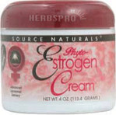
ESTROGEN;
HASTALARA ÖZEL UYGULAMA ŞEKİLLERİ;
A- SICAK BASMALARINDAKİ AZALMA 2 HAFTA İÇİNDE BAŞLAR.PATCH KULLANANLARDA 2 GÜN İÇİNDEDİR.MAX ETKİ 5-6 HAFTA İÇİNDE OLUŞUR.
B- BİR İLAÇTAN DİĞERİNE GEÇME DURUMUNDA SICAK BASMALARINDA ARTMA OLABİLİR.BU KISA SÜRELİDİR.BU DURUM ESTROGEN SEVİYELERİNİN DEĞİŞMESİNDEN DOLAYIDIR.
C- HASTALARDA CİDDİ STRESS,HASTALIK V.S GİBİ CİDDİ DEĞİŞİKLİKLER DURUMUNDA HASTANIN SICAK BASMALARI GİBİ DİĞER SEMPTOMPLAR GERİ DÖNEBİLİR.
D- GEÇİCİ BİR DÖNEMDE DAMLAMA VEYA KISA SÜRELİ KANAMALAR OLABİLİR.

Slide 46
LABARATUAR YORUMLAMASI;
Fizyolojik aralıklar:
- Laboratuar sonuçları herhangi bir hormon için çok yüksek ve çok düşük değerler gösterir .
alt değer üst değer
- Bu çizginin hangi noktasını sağlıklı seviye olarak kabul etmemiz lazım?

Slide 48
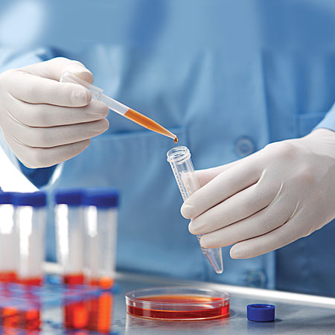
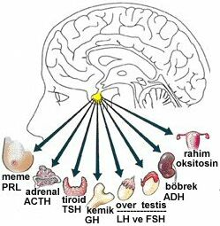
BAĞLI SERBESTE KARŞI;? EN AKTİF HORMON SERBEST HORMONDUR.!!!
MENDEL SKORLAMASI; ( SERBEST)
ALBUMİN SHBG BAĞLI
ESTROGEN %1
TESTOSTERONE %1
DHEA %4
ANDROSTENEDİON %7
DHT %1
OPTİMAL DEĞERLER;
SHBG; 45-65 PG/ML
ALBUMİN;4-5 G/DL
% 30 % 69
%30 %69
%88 % 8
%85 %8
%71 %28

Slide 49
STANDART TEDAVİ
ADDİSON HASTALIĞI
- CORTİSOL
TYPE 1 DİYABET
- RECOMBİNAT İNSAN İNSÜLİNİ
BÜYÜME HORMONU EKSİKLİĞİ
- RECOMBİNANT HORMON G.H
KAN KAYBI
KAN VERİLMESİ
VİT EKSİKLİĞİ; VİT DESTEĞİ…..
Peki o zaman neden seks hormonlarının eksikliğinde tedavi planlandığı zaman aklımız karışıyor????

Slide 50
BİO-İDENTİKAL HORMONLAR NEDİR….?
TAMAMEN NATURELDİR.(17-BETA E2)
BİOEQUİVALENT ,HUMAN EQUİVALENT;BİOLOJİK SİSTEMİMİZDE DOĞAL OLARAK BULUNAN MADDELERİ FİZYOLOJİK DOZLARDA VEREREK DOĞAYI TAKLİT ETMEKTİR.
COMPOUNDED(MAJİSTİRAL); SOYA VE YAM DAN YAPILIRLAR.
SENTETİK OLANLAR; ÖRNEĞİN ALORA TRANSDERMAL PATCH..(PROGESTİN VE 17 BETA E2 İCERİR..ACTİVELLA DA AYNIDIR.

Slide 52
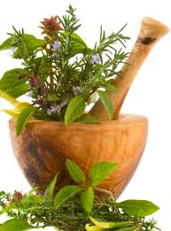
PHYTOESTROGENLER ;
BİOİDENTİKAL DEĞİLDİRLER.
BİRÇOK BİLEŞİKLERİN ESTROGENİK VEYA PROGESTERONE BENZERİ ETKİLERİ VARDIR
MAMAFİH ; BUNLAR RESEPTÖRLERE BİOİDENTİKAL HORMONLAR KADAR ETKİLİ BAĞLANMAZLAR
VE BUNLARI TEMİZLEYECEK ENZİMLERİMİZ YOKTUR.
. Pytoestrogens; genistein,daidzein,ve equol..)
. Ginseng aynı zamanda vit E özellikleri taşır

Slide 53
DHEA JEL VE PROGESTERONE KREM

Slide 54
TESTOSTERONE VAGİNAL JEL

Slide 55
Testosterone krem;

Slide 56
ESTRİOL VE ALGILAMA FONKSİYONU;
E3 ;BEYİNDE THERMOREGULATOR MERKEZİNİ STABİLİZE EDER.ESTROGEN ÇEKİLMESİ 5-HT DE AZALMAYA NEDEN OLUR.SSRI LAR SICAK BASMASINI %50-60 AZALTIRLAR.
E3; GANGLİON SİNİR PROLİFERASYONUNU ARTTIRIR BEYİNDE.BU E1 VE E2 YE GÖRE DAHA BASKINDIR.
E3; AUTOİMMÜN DEMİYELİNİZASYON (ALZHEİMER) HASTALIĞINI AZALTIR.
E3; MULTİPLE SİKLEROZ TEDAVİSİNDE KULLANILIR.
KISA SÜRELİ VE GEÇ BAŞALANAN HRT İLE ALGILAMA FONKSİYONUNDA BİR GELİŞME OLMAZ.( 65 YAŞ ÜSTÜ)
EGER 10 SENEDEN FAZLA KULLANILIRSA HRT ALGILAMADA KORUYUCUDUR.

Slide 57
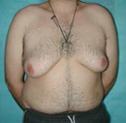
Gerçek Gynecomastia
Sebep;
1- yüksek estradiol tarafından yapılan canaliculi aşırı uyarılımı sonucu gelişen göğüs büyümesidir.
2- Aşırı estradiolun oluşturduğu göğüs ödemidir.
Tedavi;
1- Antiglanduler etkisi testosterondan daha iyi olduğu için DHT local olarak veya sistematik olarak verilir.
2- Ayrıca progesteron veya transtermal progesteron +DHT
3- Androgenlerin dozunu azaltın.

Slide 58
Testosteronu etkileyen faktörler
Arttıranlar;
- Positive emotinal durum
- Proteinden yüksek gıda
- Sature yağlar
Azaltanlar;
- Sık seksüel aktivite
- Uzun mesafe koşuları,
- Kuvvetli bedensel aktivite
( Aşırı egzersiz)
- Ciddi emotinal stress
- Tatlı gıdalar ( şeker, çukulata vb.)
- Yüksek kepekli gıdalar

Slide 59
PENIS HYPOTROPHY
HACMİ ARTTIRMAK İÇİN;
Testosteron Jel Transdermal 1-4 gram/günde(100-400 mg.)
Dehydrotestostosterone-gel local olarak penis üzerine uygulanacak 10-20 mg./günde
Büyüme hormonu 0,5-1,5 IU/günde
Tonusu arttırmak için;
Testosteron gel 1-4 gram/günde
Büyüme hormonu 0,5-1 IU/günde

Slide 60
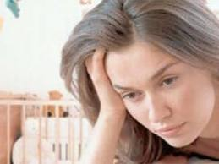
Seksüel isteksizlik(impotency)
Sebep;
1- Testosteron ve DHT seviyelerinin çok düşmesi (Testosteron kökenli olan) genital organlarda
2- parasempatik sinir sisteminin yetersiz uyarımı ( androjenler düşük olduğu zaman ereksiyon için gereklidir.)
Tedavi;
Androjenlerin
(Testosteron & DHEA ve DHT…) dozunu arttırın.
Düşük DHT seviyelerini mutlaka kontrol ediniz.

Slide 61
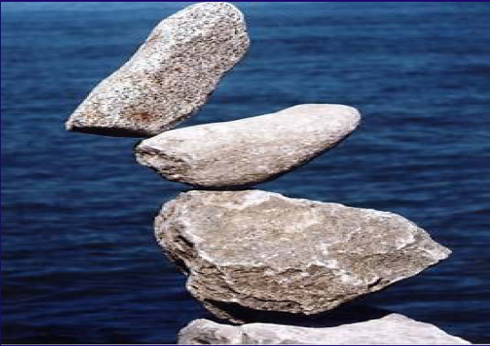
DENGE ANAHTARDIR.
TÜM HORMONLAR 25-30 YAŞ GURUBUNDAKİ SEVİYELERDE TUTULMALI VE DÜZENLİ OLARAK SERUM ,İDRAR, SALİVA TESTLERİYLE MONİTORİZE EDİLMELİDİR.
NATURAL (BİOİDENTİCAL) HORMONLAR KULLANILMALIDIR.;
İNSAN KADIN VE ERKEKLER TARAFINDAN SENTEZ EDİLEN HORMONLARIN YAPISIYLA AYNI OLANLARDIR.
XENO HORMONLAR VEYA KISRAK HORMONLARI OLMAMALIDIR.

Slide 63
GELECEĞİN ACİL ÇANTASI

